Slide 1





STAY OK
Ripensare il benessere nei luoghi di lavoro nelle PMI dell'UE
PROBLEMI DI ACCESSIBILITÀ E BENESSERE MENTALE
MODULO 4
2023-1-IT01-KA220-VET-000154571

Slide 2

RIEPILOGO
Lezione 1: Importanza dell'accessibilità nelle piccole imprese
2.1 L'importanza dell'accessibilità per le piccole imprese
2.2 Impatto dell'accessibilità sul benessere dei dipendenti
2.3 Casi di studio che illustrano l'integrazione riuscita delle misure di accessibilità
Lezione 2: Identificazione di barriere e sfide
3.1 Comprendere le diverse barriere che i lavoratori devono affrontare
3.2 Barriere non comunicate e i loro effetti
3.3 Barriere tecnologiche e le loro implicazioni
Lezione 3: Implementazione dei principi di progettazione inclusiva
4.1 Introduzione ai principi del design inclusivo
4.2 Strategie pratiche per integrare l'inclusività nelle pratiche aziendali
4.3 Esempi concreti di implementazione di successo

Slide 3
RIEPILOGO
Lezione 4: Accogliere i dipendenti con disabilità
5.1 Requisiti legali e obblighi di conformità
5.2 Buone pratiche per accogliere i dipendenti con disabilità
5.3 Creare una cultura aziendale inclusiva
Lezione 5: Soluzioni tecnologiche e di comunicazione accessibili
6.1 Importanza dei metodi di comunicazione accessibili
6.2 Panoramica delle soluzioni tecnologiche accessibili
6.3 Dimostrazioni pratiche e applicazioni
Conclusione

Slide 4






Lezione 1
L'importanza dell'accessibilità per le piccole imprese
- Che cosa è l'accessibilità?
- Vantaggi dell'accessibilità web per le piccole imprese
Impatto dell'accessibilità sul benessere dei dipendenti
- Significato e importanza del benessere dei dipendenti
- La tecnologia come strumento per il benessere dei dipendenti e motore di produttività
-Aspetti legali da tenere in considerazione quando si utilizza la tecnologia
Casi di studio riguardanti l'integrazione delle misure di accessibilità

Slide 5
LEZIONE 1
DEFINIZIONE DI ACCESSIBILITÀ
L'accessibilità consiste nell'eliminare le barriere per consentire a tutti gli utenti, in particolare a quelli con disabilità, la piena partecipazione alle attività quotidiane.
Ciò implica lo sviluppo di ambienti fisici e digitali intuitivi.
In termini di funzionalità digitali, queste includono funzionalità come la navigazione tramite tastiera, la compatibilità con gli screen reader e i sottotitoli video. Dispone di elementi tattili, segnaletica chiara, ingressi ampi e rampe esterne.
Le aziende possono creare ambienti inclusivi che valorizzano e sostengono le esigenze di tutti e incoraggiano la piena partecipazione alla vita sociale, economica e culturale, mettendo l'accessibilità al primo posto.

Slide 6
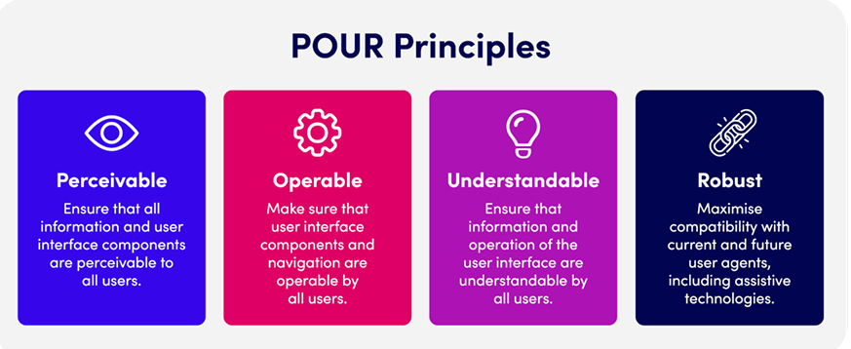
LEZIONE 1
L'accessibilità è importante perché migliora il benessere dei dipendenti, la reputazione aziendale, l'innovazione e l'inclusività.
D'altro canto, trascurare l'accessibilità può comportare rischi legali e un ridotto coinvolgimento dei dipendenti.
L'accessibilità è essenziale per il benessere fisico ed emotivo dei dipendenti e gli ambienti accessibili possono favorire un morale più alto, un maggiore coinvolgimento e una riduzione del turnover.

Slide 7
LEZIONE 1
L'accessibilità è essenziale per:
Migliorare le prestazioni aziendali
Promuovere la diversità e l'inclusione
Garantire la conformità legale
Grazie all'accessibilità, le piccole imprese possono:
Attrarre una base di clienti più ampia
Aumenta la soddisfazione e la produttività dei dipendenti
Ridurre i rischi legali e i problemi di conformità
La tecnologia può essere utilizzata per promuovere il benessere fisico e mentale dei dipendenti e per raggiungere modalità di lavoro flessibili.
Quando si adotta la tecnologia è importante non dimenticare le preoccupazioni relative alla privacy e alla protezione dei dati.
Il crescente "lavoro da casa" può aumentare il burnout dei dipendenti. Pertanto, potrebbero sorgere problemi di equilibrio tra lavoro e vita privata, che dovrebbero essere risolti attraverso un uso sano della tecnologia.

Slide 8







LEZIONE 1
7 modi in cui le piccole imprese possono migliorare l'accessibilità
Fornire una dichiarazione di accessibilità web
Includi trascrizioni audio e video
Fornire avvisi sui contenuti necessari
Garantire un contrasto cromatico adeguato
Utilizzare le intestazioni per strutturare correttamente il contenuto
Includi testo alternativo per tutte le immagini
Evita i media e la navigazione automatici

Slide 9


Casi di studio che illustrano l'integrazione di successo delle misure di accessibilità
1. Miglioramento della sicurezza al dettaglio
SFIDA: aumento di furti, vandalismo e comportamenti dirompenti, che causano difficoltà finanziarie e problemi di sicurezza
SOLUZIONE:
Collaborazione con le forze di polizia locali per impiegare agenti fuori servizio.
Individuare le aree più trafficate e vulnerabili nei negozi.
Agenti come deterrenti visibili e per risposte rapide agli incidenti.
Agenti addestrati a bilanciare i compiti di sicurezza con interazioni positive con gli acquirenti.
RISULTATO:
Riduzione significativa dei furti nei negozi e degli incidenti molesti.
Maggiore fiducia e morale da parte di clienti e dipendenti.
Maggiore coinvolgimento dei clienti e aumento delle vendite.
Una partnership a lungo termine che dimostra il successo del modello di sicurezza offerto ad altri rivenditori.

Slide 10
Casi di studio che illustrano l'integrazione di successo delle misure di accessibilità
2. Amplificazione della sicurezza degli eventi
SFIDA: Problemi di gestione della folla, minacce alla sicurezza e incolumità dei partecipanti. Le dimensioni dell'evento e la diversità del pubblico superavano le capacità delle misure di sicurezza tradizionali.
SOLUZIONE:
Integrazione degli agenti di polizia fuori servizio nel team di sicurezza.
Posizionamento di funzionari strategici
Competenza avanzata per il controllo della folla, la valutazione delle minacce e la risposta alle emergenze.
Coordinamento efficiente
RISULTATO:
Miglioramento delle dinamiche della folla e risposta rapida agli incidenti.
Maggiore senso di sicurezza e divertimento nei partecipanti.
Collaborazione per aumentare la sicurezza e promuovere il senso di comunità.
Questo approccio è diventato un punto di riferimento per la sicurezza in occasione di futuri eventi su larga scala.

Slide 11
Casi di studio che illustrano l'integrazione di successo delle misure di accessibilità
3. Rafforzamento della sicurezza del campus aziendale
SFIDA: accessi non autorizzati, danni alla proprietà e disturbi sul posto di lavoro.
Queste minacce mettevano a repentaglio la sicurezza, la produttività e il morale dei dipendenti.
SOLUZIONE:
Integrazione degli agenti di polizia fuori servizio nel team di sicurezza.
Posizionamento strategico degli ufficiali per visibilità e deterrenza.
Stretta collaborazione con il personale di sicurezza in servizio per una comunicazione e una risposta efficaci.
RISULTATO:
Riduzione significativa degli accessi non autorizzati e dei disturbi.
Maggiore senso di sicurezza e fiducia da parte dei dipendenti sul posto di lavoro.
Miglioramento generale dell'ambiente di lavoro e del morale.

Slide 12
Lezione 2
Comprendere le diverse barriere che i lavoratori devono affrontare
Comprendere le diverse barriere che i lavoratori devono affrontare
- Come abbattere gli ostacoli alla comunicazione attraverso vari sforzi di inclusione
Barriere tecnologiche e le loro implicazioni
- Aggiornamenti - Dipendenza - Relazioni
- Come aumentare la produttività in un'azienda

Slide 13
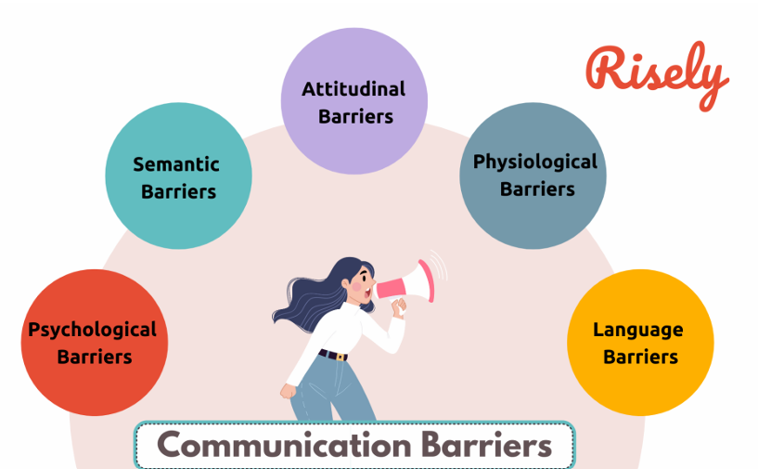

LEZIONE 2
Barriere e sfide
Le barriere all'accessibilità includono:
Ostacoli fisici (ad esempio, mancanza di rampe)
Barriere tecnologiche (ad esempio, siti web inaccessibili)
Barriere comunicative (ad esempio, differenze linguistiche)
Per la diversità, abbiamo bisogno di un'attenta preparazione e di strategie personalizzate, poiché non esiste un approccio universale. I dirigenti senior svolgono un ruolo cruciale nel promuovere l'inclusività, sviluppando piani concreti, coinvolgendo i dipendenti e garantendo che le politiche supportino una forza lavoro diversificata e coesa, mantenendo al contempo elevati standard di performance.

Slide 14



LEZIONE 2
Possibili soluzioni alle barriere di accessibilità
AFFRONTARE LE BARRIERE FISICHE
Fornire rampe, ingressi ampi e indicatori tattili; utilizzare layout e segnaletica accessibili
STRATEGIE DI COMUNICAZIONE EFFICACI
Promuovere una comunicazione chiara e inclusiva; formare i dipendenti a riconoscere e rispettare la diversità; utilizzare più formati per la trasmissione delle informazioni
SUPERARE LE BARRIERE TECNOLOGICHE
Utilizzare principi di progettazione web accessibili Incorporare lettori di schermo e metodi di navigazione alternativi

Slide 15
Lezione 3
Introduzione ai principi del design inclusivo
- Elementi chiave delle pratiche di progettazione inclusiva
Strategie pratiche per integrare l'inclusività nelle pratiche aziendali
- Come possono le aziende creare un ambiente di lavoro più inclusivo e diversificato?
Esempi concreti di implementazione di successo
- Slack: offrire una visione reale del mondo dei propri clienti
- Fenty: Fondazione per tutti
- Uber: Impostazioni di sicurezza per gli autisti

Slide 16



LEZIONE 3
Principi di progettazione inclusiva
Principi chiave del design inclusivo
Esempi di progettazione inclusiva
Il design inclusivo garantisce l'usabilità per tutti:
Consapevolezza di sé dei pregiudizi
Comunicazione trasparente
Accessibilità integrata durante tutto il ciclo di vita del prodotto
Layout intuitivi
Strumenti di navigazione semplificati
Caratteristiche regolabili per diverse esigenze
Scrivere annunci di lavoro inclusivi
Riconoscimento delle feste religiose, culturali e di sensibilizzazione
Ridurre al minimo i pregiudizi inconsci
Beneficia persone di tutte le abilità
Promuove l'equità e l'accessibilità

Slide 17
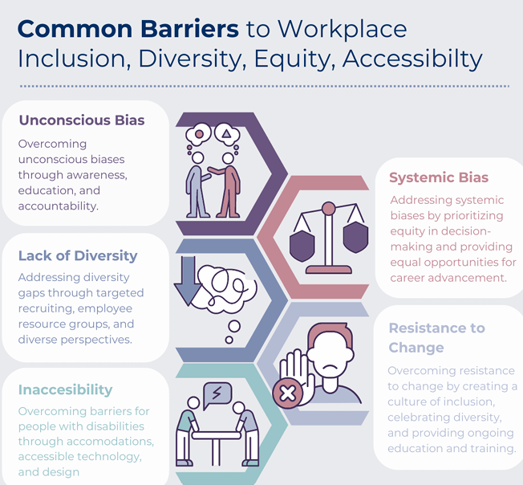
LEZIONE 3
Il design inclusivo rende prodotti e servizi accessibili a tutti, indipendentemente da abilità, età o background. Promuovere l'adattabilità è sia una responsabilità morale che un vantaggio strategico. Trascurare il design inclusivo può escludere gruppi di utenti chiave, ostacolando le opportunità di crescita e l'espansione aziendale.

Slide 18
Lezione 4
Requisiti legali e obblighi di conformità
- Accessibilità Web
- Accessibilità del servizio
- Formazione del personale
Le migliori pratiche per accogliere i dipendenti con disabilità
Creare una cultura aziendale inclusiva
- 7 principi per un design inclusivo

Slide 19








LEZIONE 4
Accogliere le disabilità
REQUISITI LEGALI
Gli alloggi garantiscono pari opportunità
Conformità alle linee guida per l'accessibilità dei contenuti Web (WCAG)
Ristrutturazione del lavoro
Attrezzature specializzate
Orario di lavoro modificato
Accordi di lavoro flessibili
tecnologie assistive
Politiche inclusive sul posto di lavoro

Slide 20
Lezione 5
Importanza dei metodi di comunicazione accessibili
Panoramica delle soluzioni tecnologiche accessibili
- Tipi di disabilità: disabilità visiva, disabilità uditiva, disabilità motoria, difficoltà di apprendimento, disturbi del linguaggio
- Tecnologie assistive comuni: lettore di schermo, tastiera assistiva e mouse adattivo, software di dettatura, trascrizione video e audio
Dimostrazioni pratiche e applicazioni
- Controllo vocale
- Sii i miei occhi
- Vedere l'IA
- Google TalkBack
- Google Live Transcribe

Slide 21


LEZIONE 5
Comunicazione inclusiva:
Tecnologie assistive
Linguaggio chiaro e semplice
Formati accessibili a tutti (ad esempio, Easy Read, Braille)
Tecnologie come i lettori di schermo e il riconoscimento vocale
Lettori di schermo e ingranditori
Tastiere e mouse adattivi
Strumenti di conversione da testo a voce e da voce a testo

Slide 22






LEZIONE 5
Caso di studio: VEDERE L'IA
Legge il testo ad alta voce
Riconosce i volti e le emozioni
Assiste gli utenti ipovedenti

Slide 23

LEZIONE 5
Caso di studio: Google Live Transcribe
Trascrizione vocale in tempo reale
Consente una comunicazione efficace per gli utenti con problemi di udito
Migliora l'inclusività

Slide 24
CONCLUSIONE
Accessibilità e inclusione NON sono solo imperativi etici, ma anche vantaggi strategici per le piccole imprese. Sono fondamentali per il successo e la sostenibilità di qualsiasi attività. Porteranno inoltre a una maggiore innovazione, alla soddisfazione dei dipendenti e alla fidelizzazione dei clienti.
Si tratta di un impegno continuo ed è fondamentale valutare e migliorare costantemente le pratiche!

Slide 25








Grazie
Per la vostra attenzione
Finanziato dall'Unione Europea. I punti di vista e le opinioni espressi sono tuttavia esclusivamente quelli degli autori e non riflettono necessariamente quelli dell'Unione Europea o dell'Agenzia esecutiva europea per l'istruzione e la cultura (EACEA). Né l'Unione Europea né l'EACEA possono essere ritenute responsabili per essi.

